Slide 1
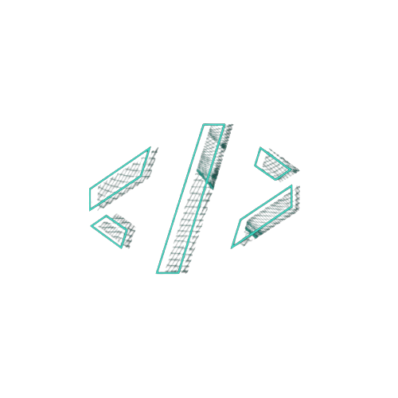
Requisitos para el éxito en DotNet Maui

Slide 2










Sponsors
¡Sin ellos no sería posible el evento!
Oro
Plata
Bronce

Slide 3


¿Quién soy?
Marco Antonio Blanco
Programador de aplicaciones móviles con DotNet
Xamarin
Xamarin.Forms
DotNet Maui
¿?
Fundador y juntaletras en NoTEP
Whovian
Twitter
@marcoablanco
Mastodon
@marcoablanco@xarxa.cloud
Web
www.notodoesprogramacion.es

Slide 4
Disclaimer
Soy programador.
Conceptos subjetivos.
Contradicciones.
Consultoría.
No demo.
Abstracto ➡️ Concreto

Slide 5
¿Qué es el éxito?

Slide 6
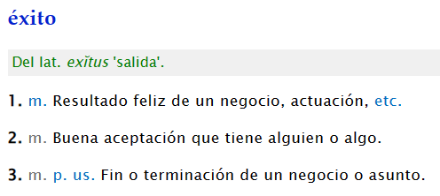
RAE
Notes:
P o US -> Poco usado

Slide 7
Resultado feliz de un negocio, actuación, etc.
Resultado feliz ➡️ Cumplir satisfactoriamente
Negocio, actuación, etc. ➡️ Proyecto
División en tareas ➡️ Responsabilidades

Slide 8
Resumen
Que todas las responsabilidades estén asignadas.
Cumplir satisfactoriamente con nuestras responsabilidades.
Que el resto de compañeras y compañeros cumplan sus responsabilidades.

Slide 9
Responsabilidades

Slide 10
Responsabilidades individuales
Avisar en caso de error
Proponer soluciones
Crear un ambiente de trabajo que incite a ello
Estimaciones personales
Tener idea general del proyecto

Slide 11
Responsabilidades de rol
Pica-teclas
Gestión
Empresa
Código limpio.
Código mantenible.
SOLID.
Arquitectura de código.
Unit tests.
Organización del proyecto.
Gestión de tiempo.
Estimaciones.
Costes – Beneficios.
Urgencias.
Errores.
Felicidad del cliente.
Mantenerse estable.
Ganar dinero.
Cumplir la ley.

Slide 12
Asumir responsabilidades
Dependen de la empresa.
Dependen de la gestión de la empresa.
Dependen del proyecto.
Se pueden delegar.

Slide 14
Variables

Slide 15
Variables
Equipo (Hardware)
Outsourcing-proyecto
Desarrolladores
Licencias
Dispositivos
Diseño de la app
Jornada
Relación con el cliente
Entornos
Arquitectura
Patrones de código
Plugins
Toma de requisitos
Librerías
Tipo de cliente
Vacaciones
Backend
Tipo de aplicación
Servicios
Plataformas
Soporte
Bolsa de horas
Deuda técnica
Apoyo
Experiencia
Testing
CI
Salario
CD
Material de oficina

Slide 16
Variables
Vamos de compras
Cliente
Empresa
Equipo (Hardware)
Licencias – Material de oficina
Dispositivos
Plugins – Librerías
Testing
Entornos
CI-CD
Diseño de la app
Outsourcing
Relación con el cliente
Toma de requisitos
Tipo de cliente
Backend
Tipo de aplicación
Plataformas
Soporte – Bolsa de horas
Desarrolladores
Jornada
Vacaciones
Salario
Arquitectura
Patrones
Deuda técnica
Apoyo – Experiencia

Slide 17
Empresa
Tipo Proyecto.
Nuevo.
Mantenimiento.
Desarrolladores
Cantidad
Categoría
Jornada
Vacaciones
Salario
Arquitectura
Patrones
Deuda técnica
Apoyo
Experiencia

Slide 18
Cliente
Outsourcing
Relación con el cliente
Confianzas
Toma de requisitos
Claridad de la idea
Tipo de cliente
Backend
¿Existe?¿WIP?
Tipo de aplicación
Plataformas
Soporte
Bolsa de horas

Slide 19
Cliente
Outsourcing
Relación con el cliente
Toma de requisitos
Tipo de cliente
Backend
Tipo de aplicación
Plataformas
Soporte
Bolsa de horas

Slide 20
Vámonos de compras
Equipo (Hardware)
Licencias – Material de oficina
Dispositivos
Plugins – Librerías
Testing
Entornos
CI-CD
Diseño de la app

Slide 21
Equipo (Hardware) Dispositivos
Mínimo
Recomendado
Óptimo
x64 - 4núcleos
4gb RAM
HDD
Emulador Android
Apple:
Cuenta de desarrollador
iPhone
Simulador iPhone
I5
16gb RAM
SDD
Móvil Android gama media
Apple:
Mac Mini
iPhone
Intel HQ
64gb RAM
SDD
Móvil Android gama media
Móvil Android gama baja por cada capa de personalización más comunes
Apple:
Mac Book Pro
iPhone
iPad

Slide 22
Licencias Material de oficina
Visual Studio
Cliente Git
Vysor
Azure DevOps
AppCenter
Teams
Soporte para móviles
Soporte para portátiles
Teclado externo
Ratón externo
Monitor externo

Slide 23
Plugins Librerías
Licencias
¿Free? ¿De pago?
Soporte
¿Activo? ¿De pago? ¿Abandonado?
Propietario
¿Fuerte? ¿Débil?

Slide 24
CI-CD Entornos – Unit Tests
Entorno != Directiva de Configuración
Entorno != URL
DEV – Debug
DEV – Release
PRE – Debug
PRE – Release
UAT – Debug
UAT – Release
INT – Debug
INT – Release
PRO – Debug
PRO – Release
Entorno ➡️ 1 Entorno Debug – Release ➡️ Tests
PR ➡️ Todos los entornos Release ➡️ Tests

Slide 25
Diseño de la app
Idea general
Esquema
Bosquejo
Boceto
Diseño
Diseñador – UX
+Tiempo ➡️ -Dinero -Tiempo ➡️ +Dinero

Slide 26
Maui

Slide 27
Maui
Concepto Multiplataforma:
Una aplicación, N diseños.
Servicios de plataforma.
Tiempos de compilación.
Versión - Workloads.
Arquitectura.

Slide 28
Arquitectura - Patrones
MVVM
Reactive
Feature-Oriented
Clean-Architecture
N-Layer
¿Tiene sentido?

Slide 29
Creatividad

Slide 30
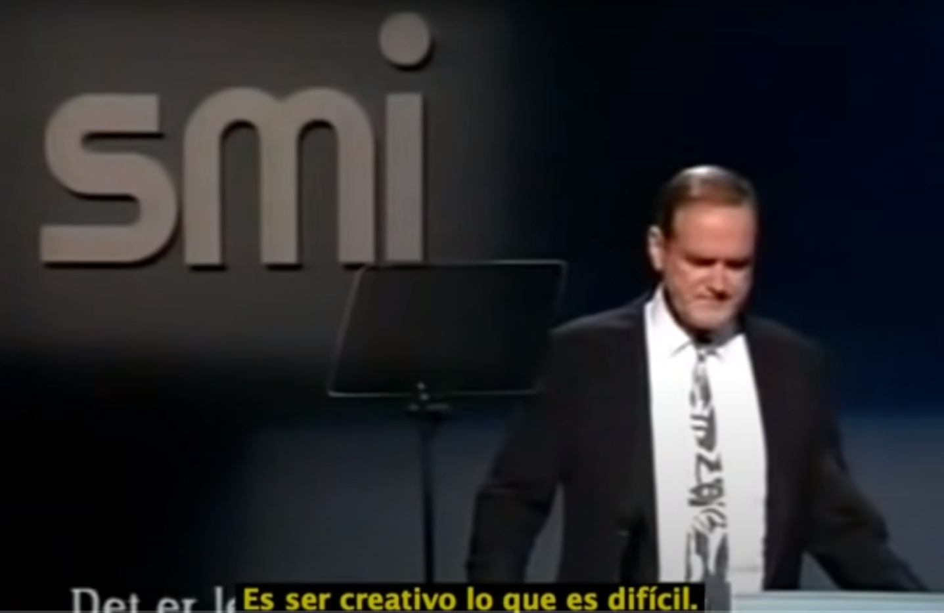
Creatividad
“Hablar a la gente sobre la creatividad es fácil. Es ser creativo lo que es difícil”
John Cleese – Cómo Ser Creativo (Subtitulado)

Slide 31
¿Preguntas?
Twitter
@marcoablanco
@NoTEP_es
Mastodon
@marcoablanco@xarxa.cloud
@NoTEP@mastodon.social
LinkedIn
linkedin.com/in/marcoablanco
Web
www.notodoesprogramacion.es

Slide 32


